Slide 1
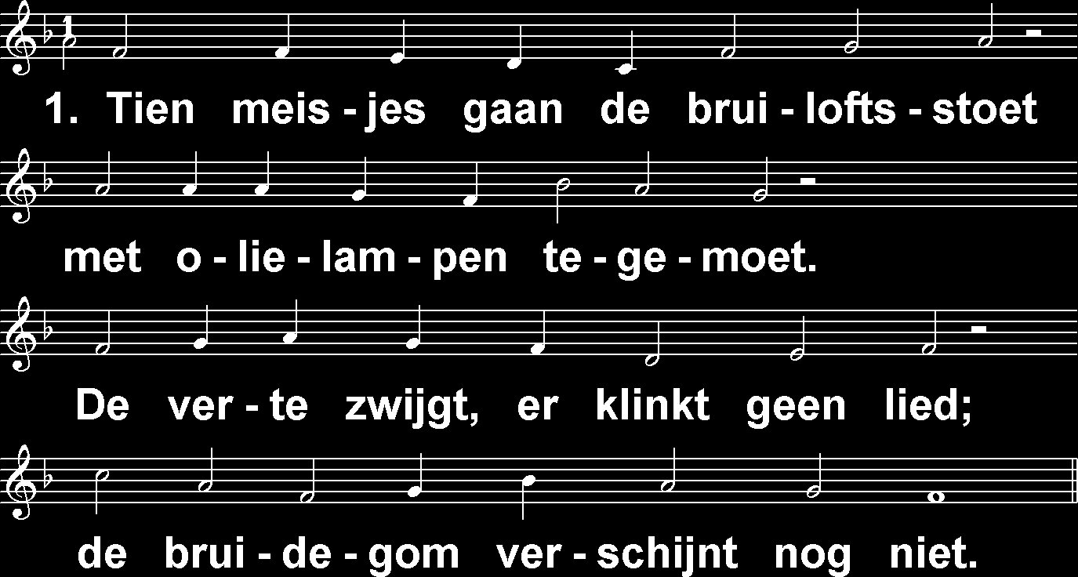
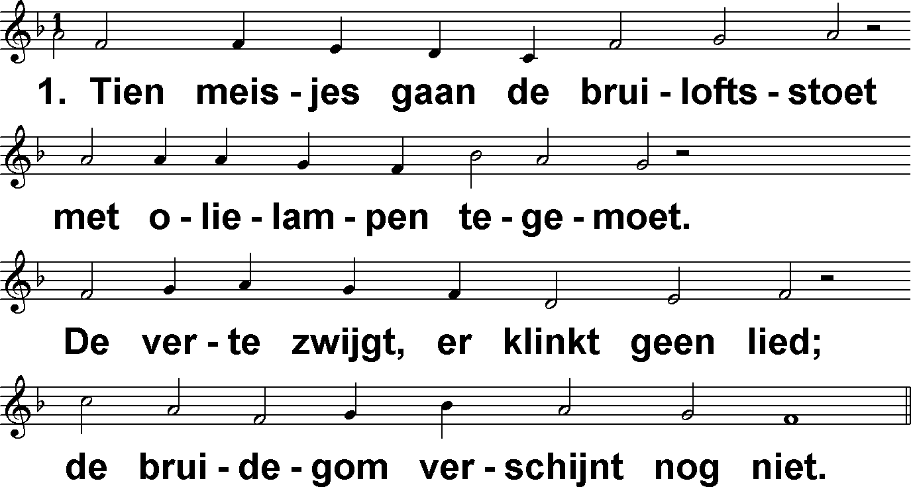
Olie voor het licht (DbdB) t. J.P. Kuijper; m. Genève 1551

Slide 2
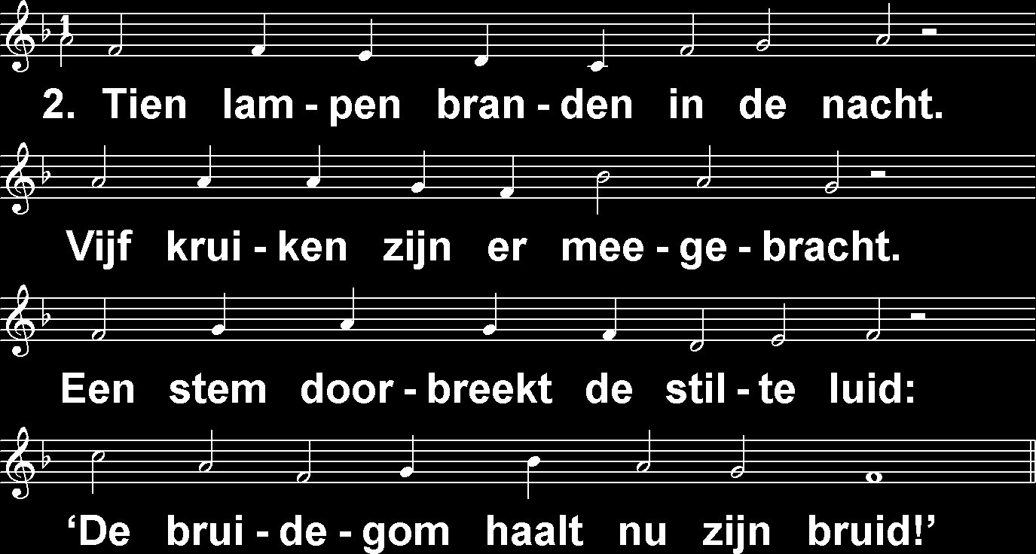
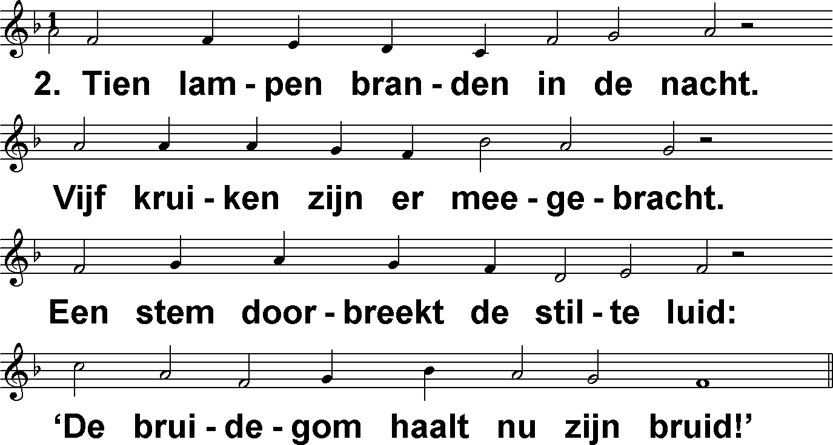
Olie voor het licht (DbdB) t. J.P. Kuijper; m. Genève 1551

Slide 3
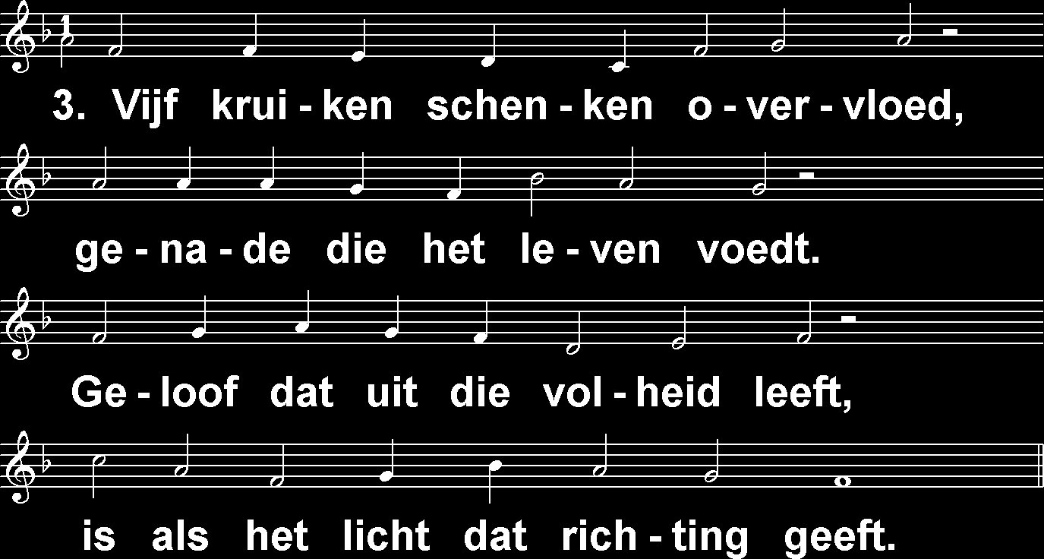
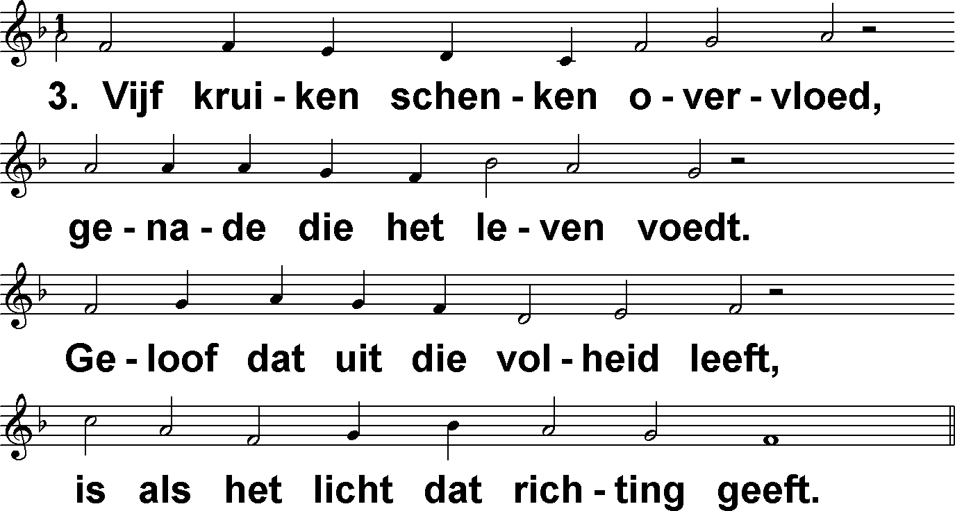
Olie voor het licht (DbdB) t. J.P. Kuijper; m. Genève 1551

Slide 4
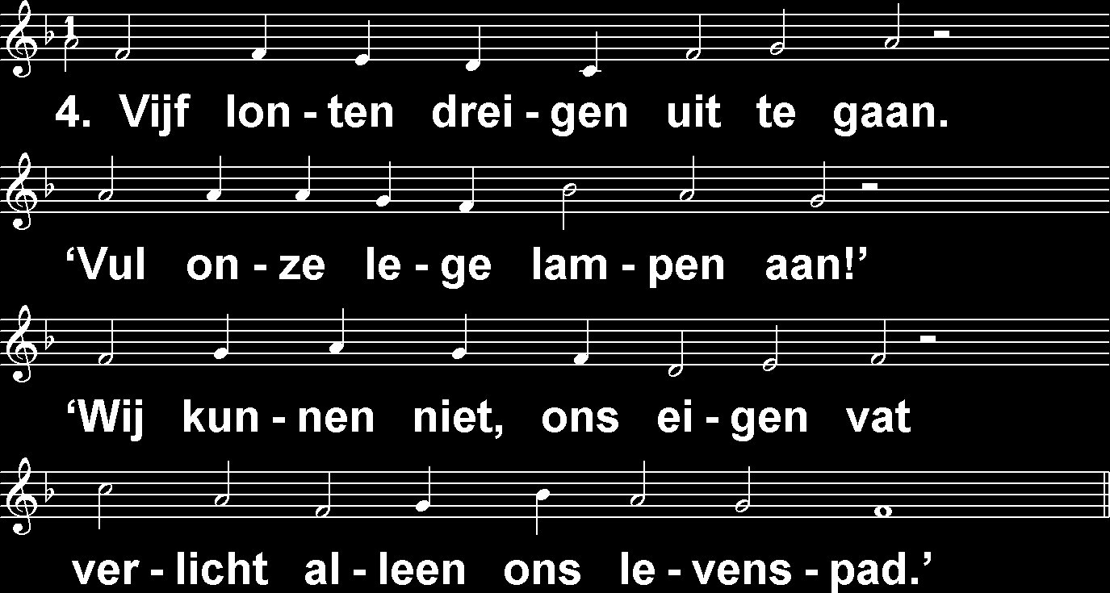
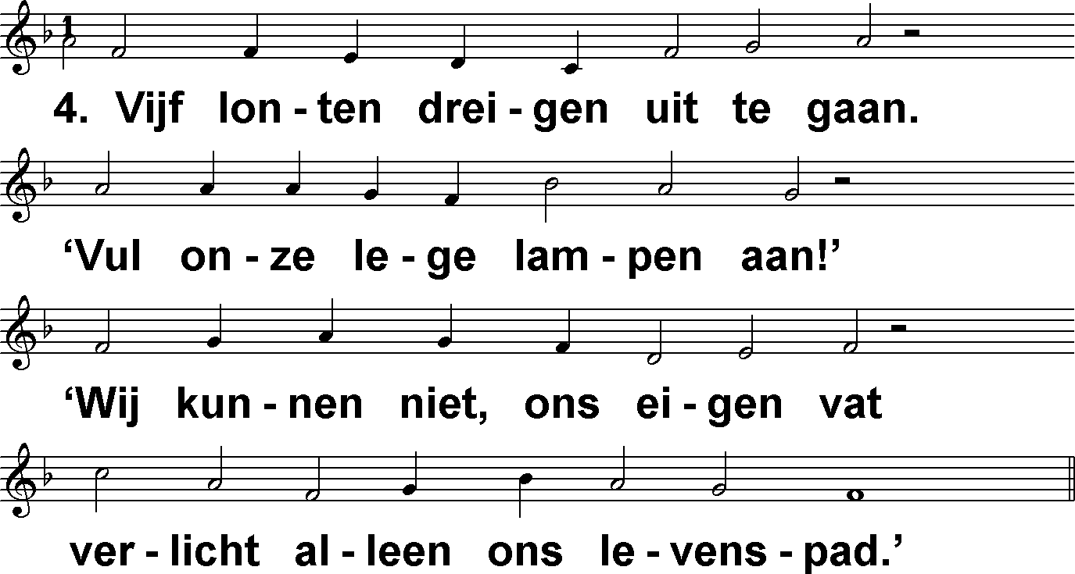
Olie voor het licht (DbdB) t. J.P. Kuijper; m. Genève 1551

Slide 5
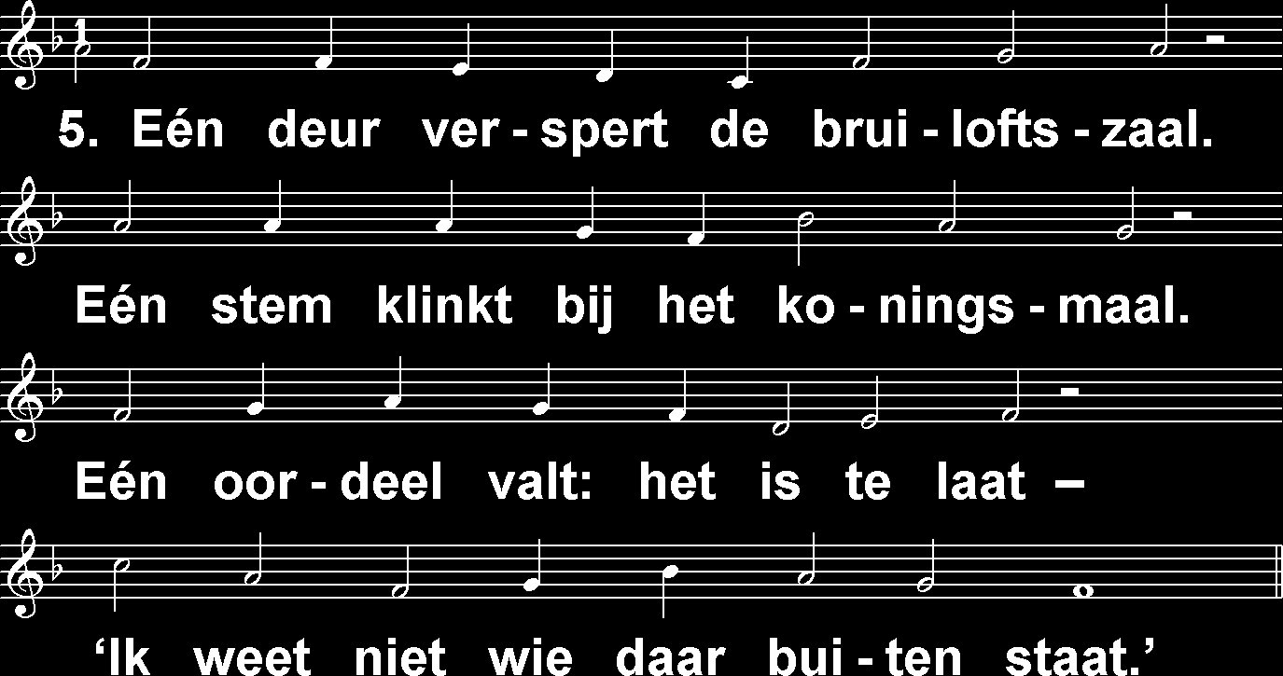
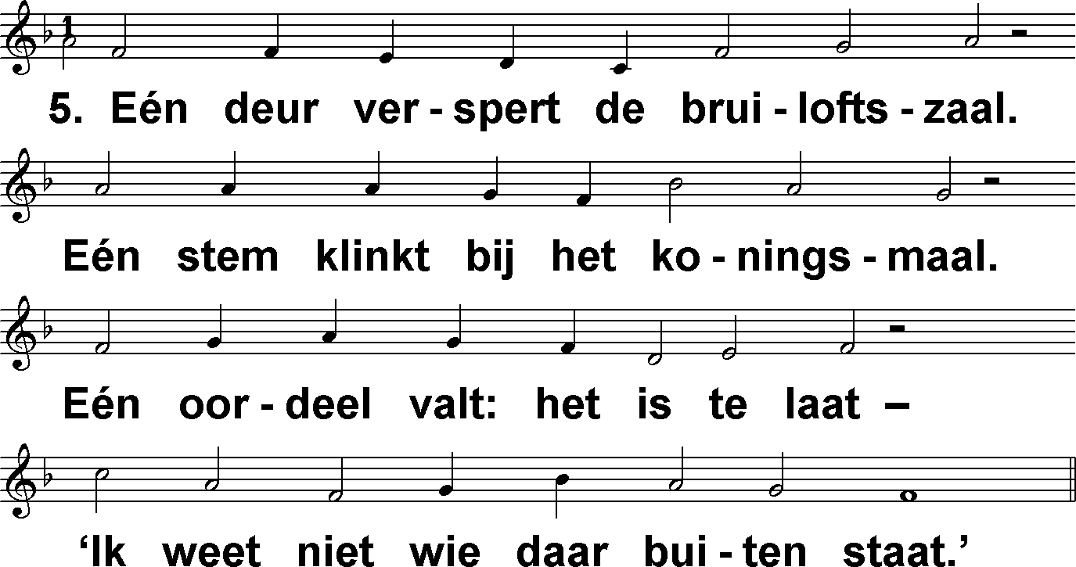
Olie voor het licht (DbdB) t. J.P. Kuijper; m. Genève 1551

Slide 6
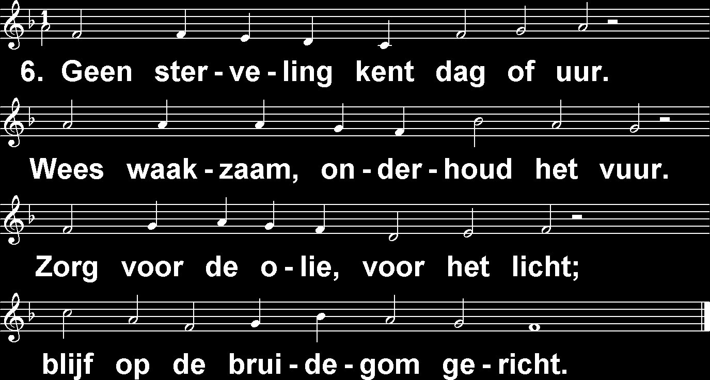
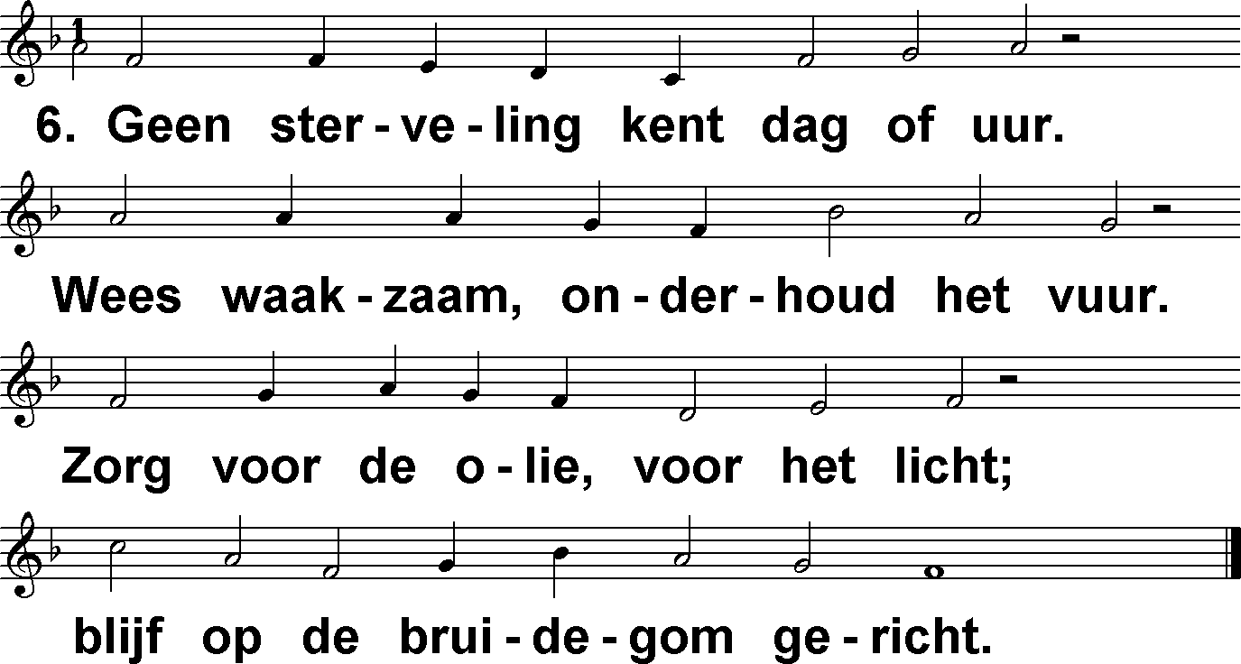
Olie voor het licht (DbdB) t. J.P. Kuijper; m. Genève 1551

